Slide 1
Муниципальное автономное дошкольное образовательное учреждение детский сад № 3 «Светлячок»
ФИЗИЧЕСКОЕ РАЗВИТИЕ
ТЕМА: «Мониторинг освоения детьми образовательной программы МАДОУ детский сад № 3 «Светлячок»»
(Подготовительная группа 1 корпус)
Исполнитель:
Инструктор по физической культуре
I квалификационная категория
Кузнецова Юлия Владимировна
октярь 2018 год

Slide 2
ПЕДАГОГИЧЕСКАЯ ДИАГНОСТИКА ОСВОЕНИЯ ПРИМЕРНОЙ ОБЩЕОБРАЗОВАТЕЛЬНОЙ ПРОГРАММЫ ДОШКОЛЬНОГО ОБРАЗОВАНИЯ «ОТ РОЖДЕНИЯ ДО ШКОЛЫ» ПО ОСНОВНЫМ НАПРАВЛЕНИЯМ РАЗВИТИЯ ДЕТЕЙ

Slide 3
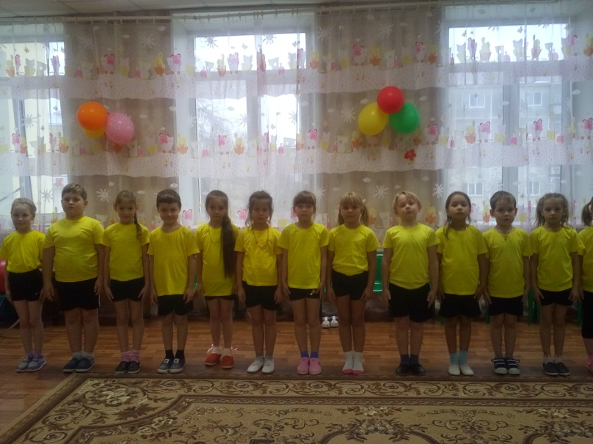
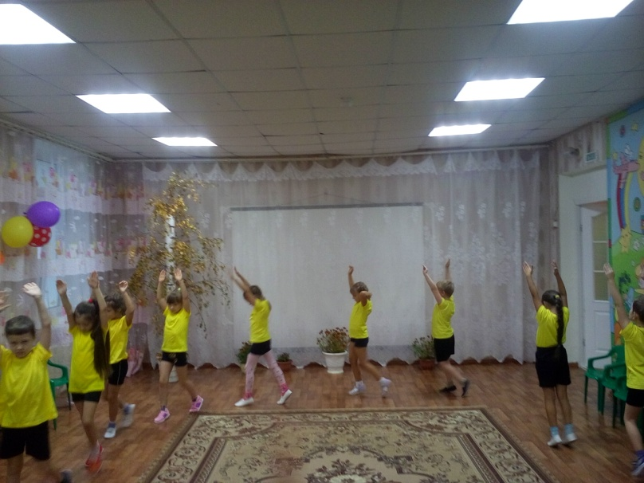
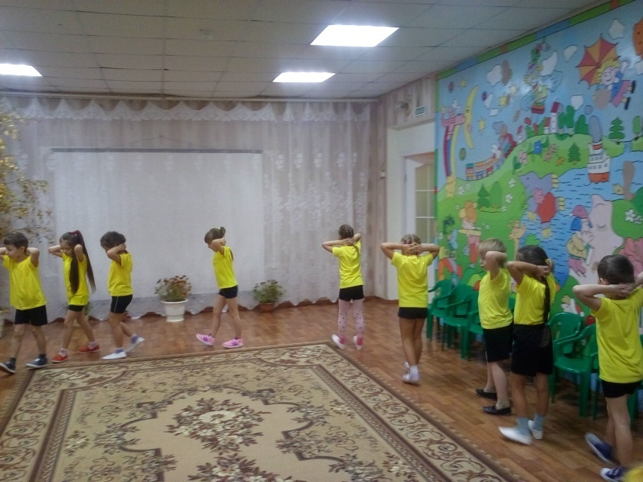
ВВОДНАЯ ЧАСТЬ
ПОСТРОЕНИЕ В ШЕРЕНГУ
ХОДЬБА НА НОСКАХ
ХОДЬБА А ПЯТКАХ

Slide 4
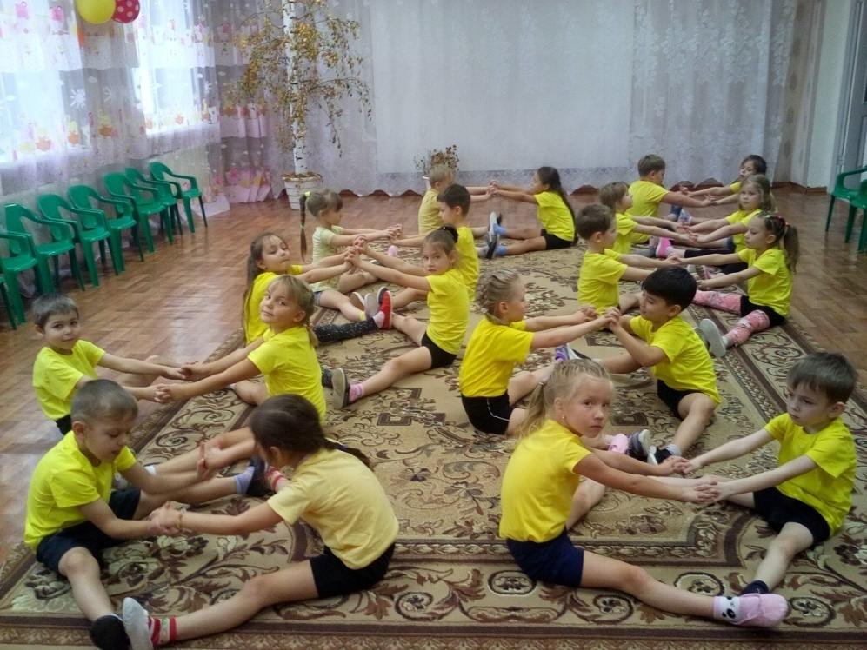
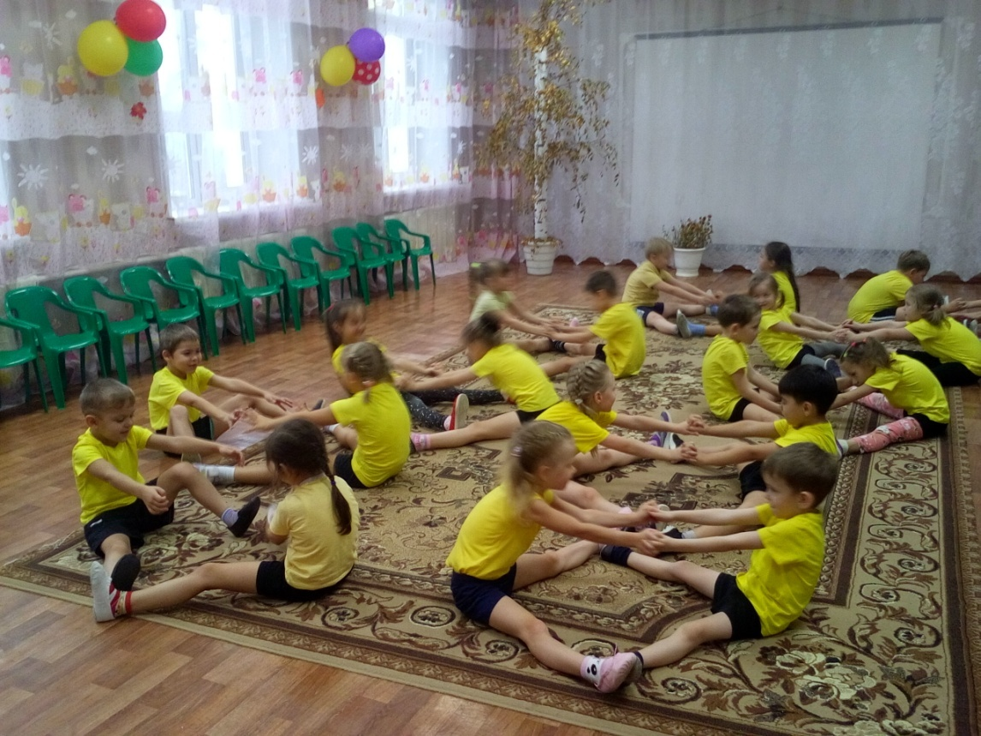
ОБЩЕРАЗВИВАЮЩИЕ УПРАЖНЕНИЯ
«ДЕЛАЕМ ДРУЖНО»

Slide 5
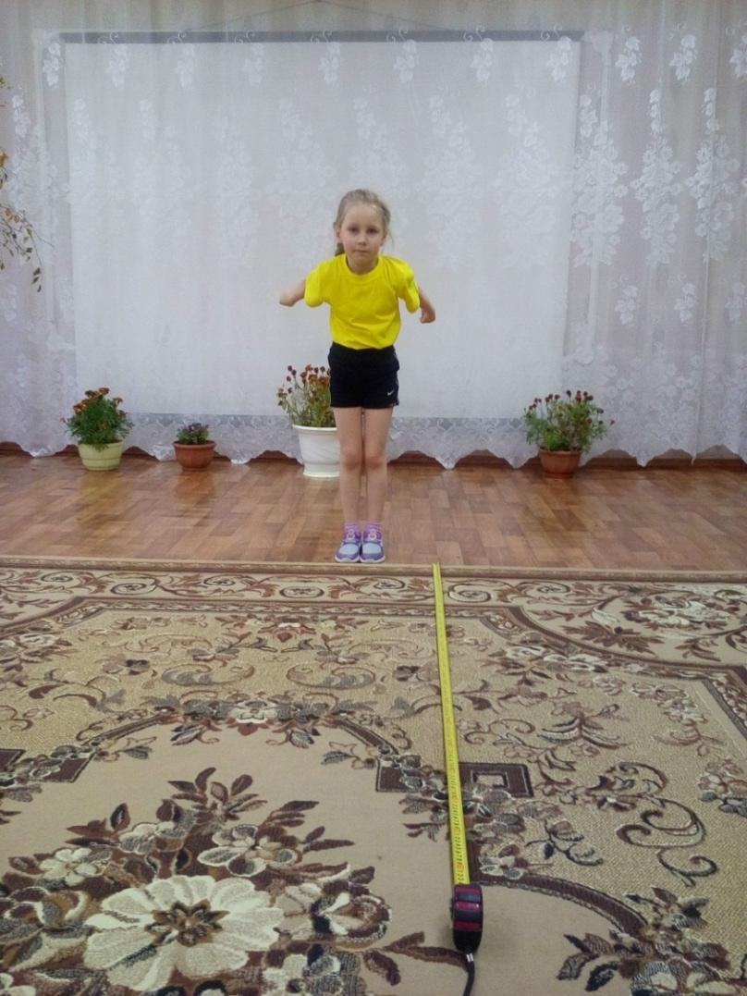
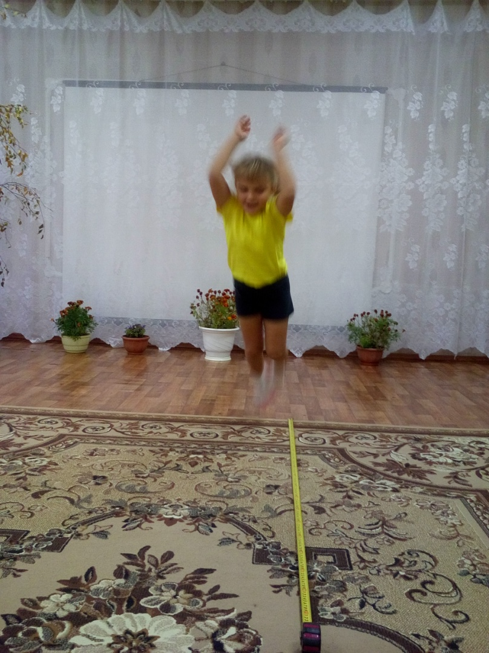
ПРЫЖОК В ДЛИННУ С МЕСТА
скоростно – силовые качества

Slide 6
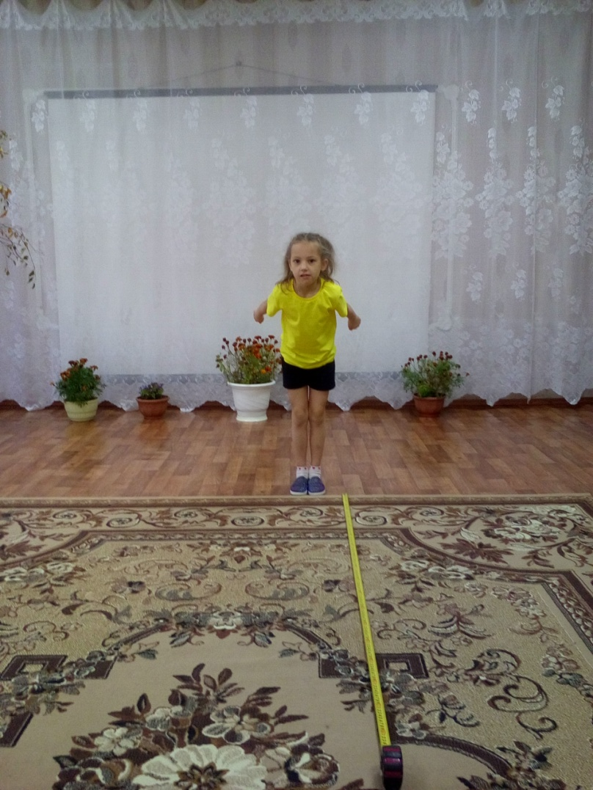
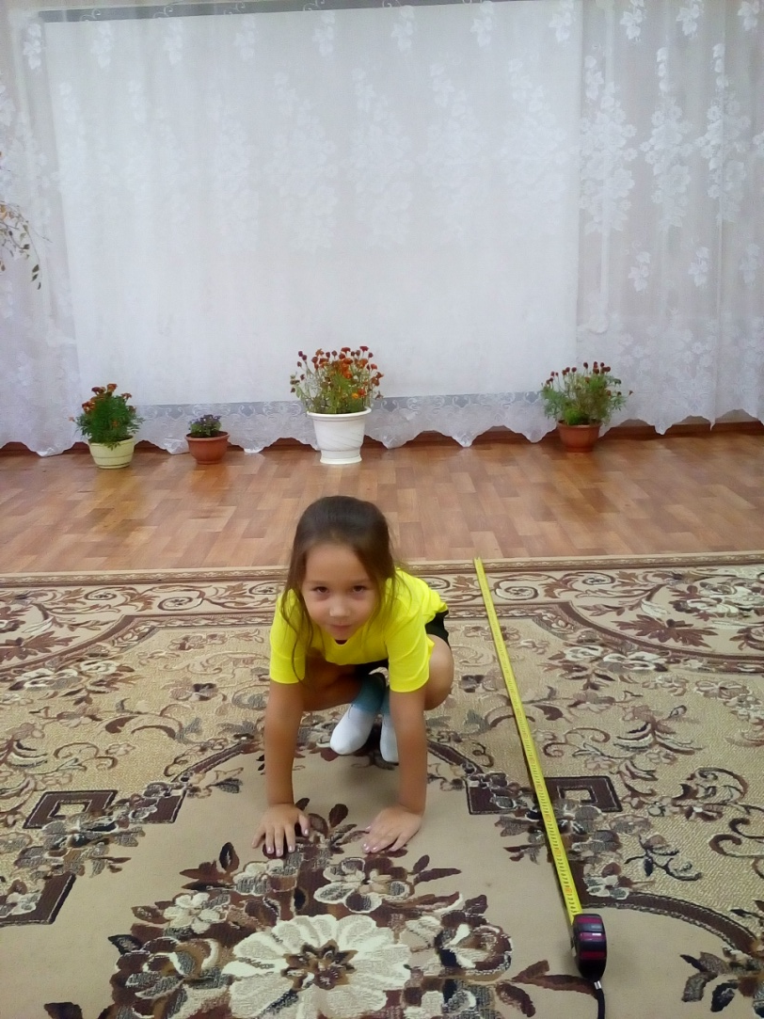
ПРЫЖОК В ДЛИННУ С МЕСТА
скоростно – силовые качества

Slide 7
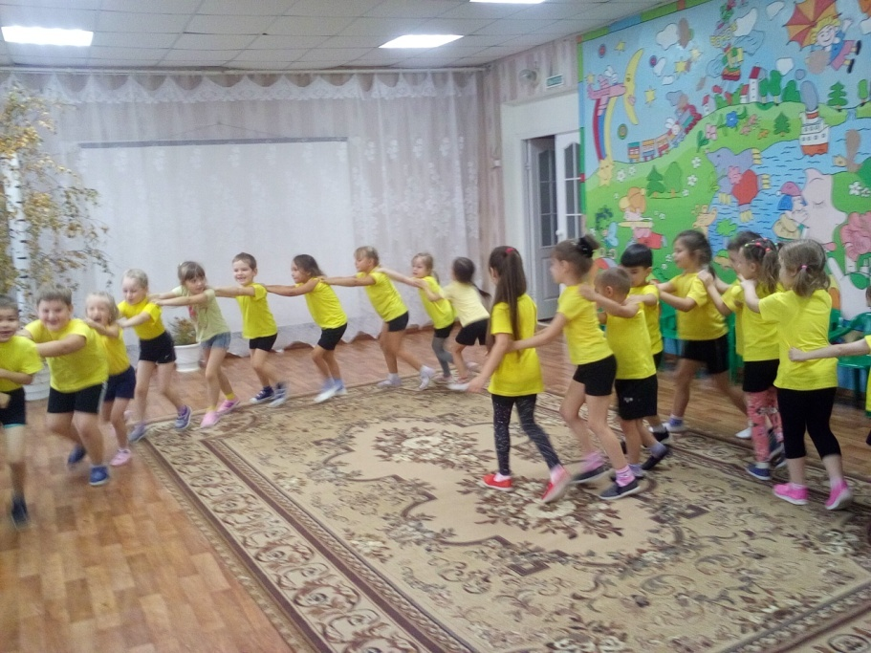
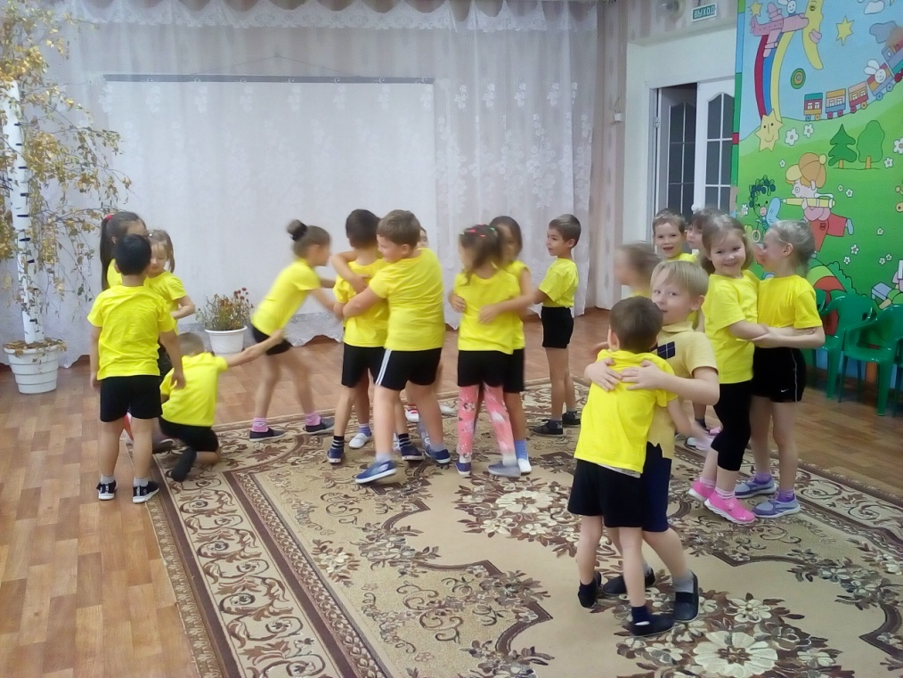
ПОДВИЖНАЯ ИГРА
«СОРОКОНОЖКА»

Slide 8
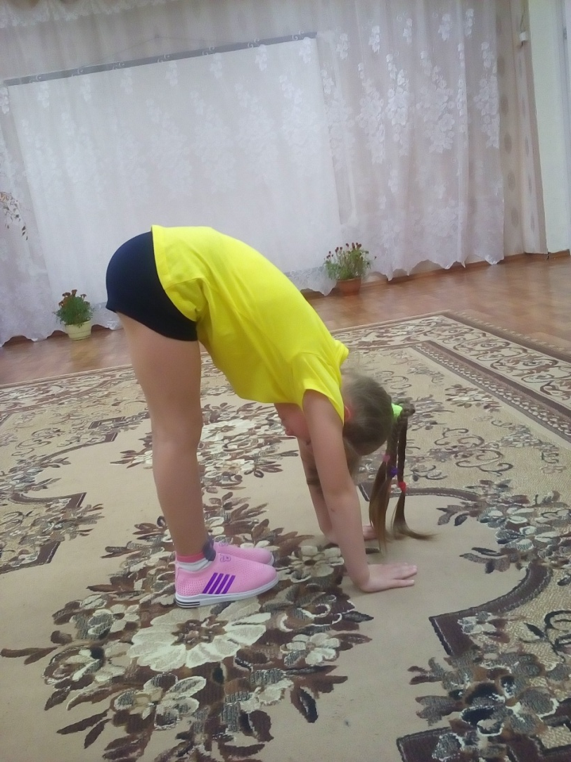
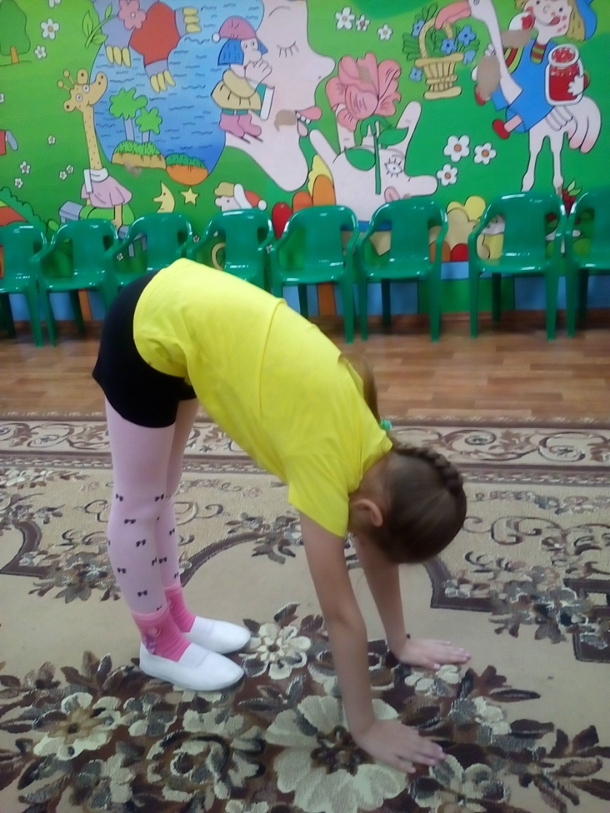
НАКЛОН ВПЕРЕД ИЗ ПОЛОЖЕНИЯ СТОЯ
гибкость

Slide 9
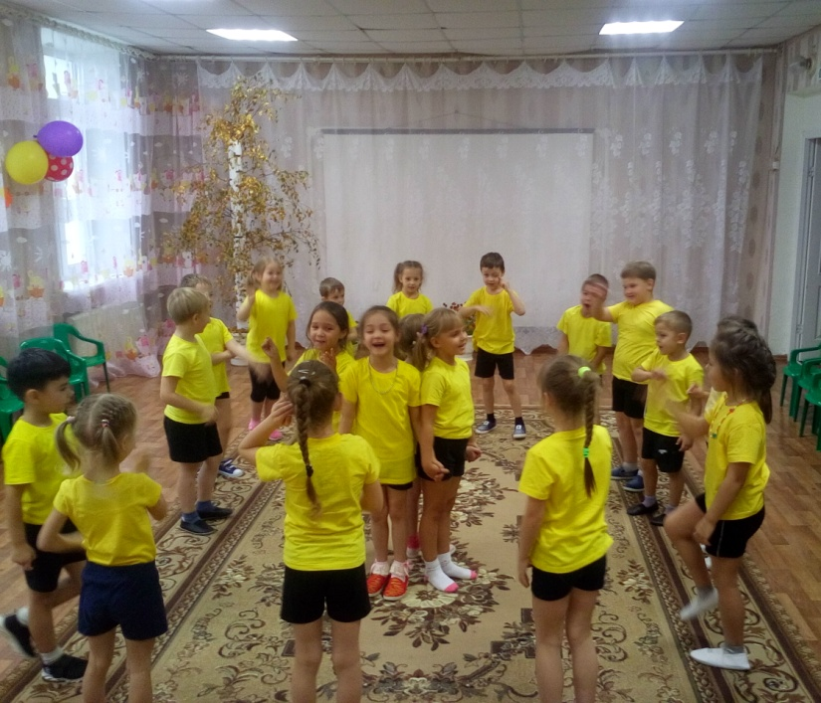
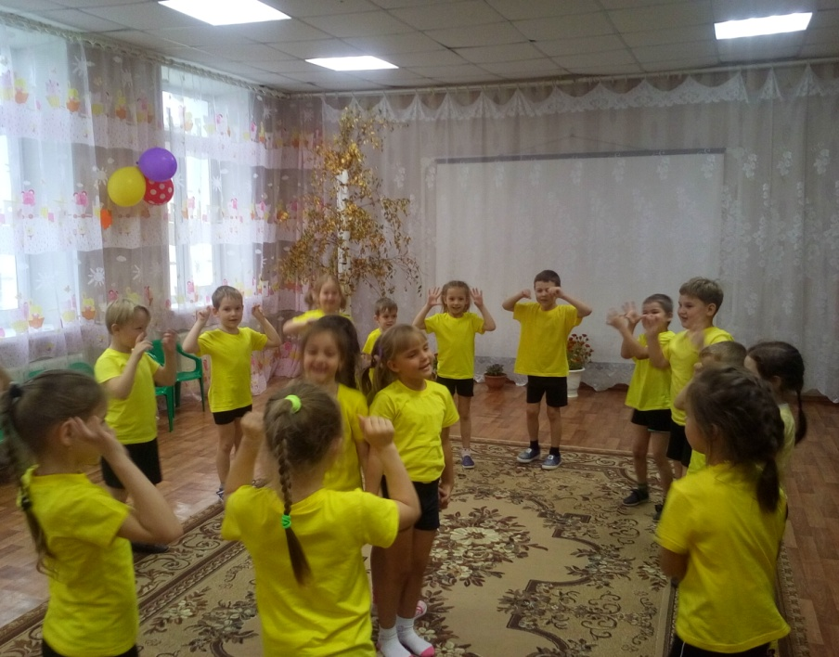
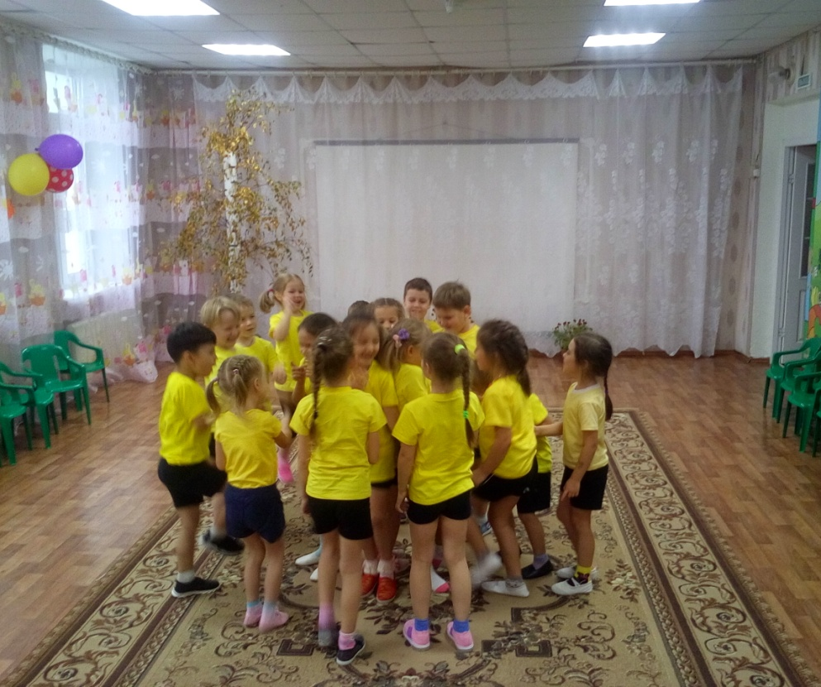
ПОДВИЖНАЯ ИГРА «БАБА ЯГА»

Slide 10
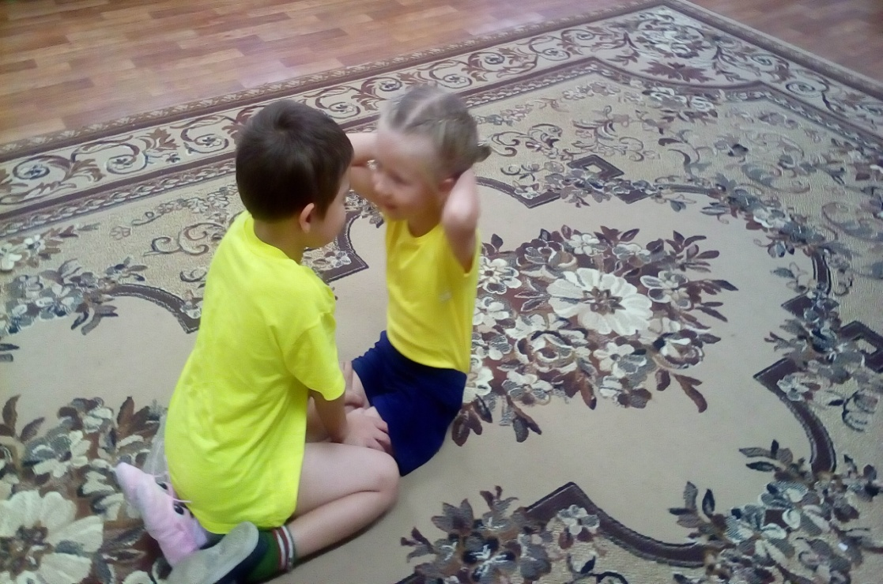
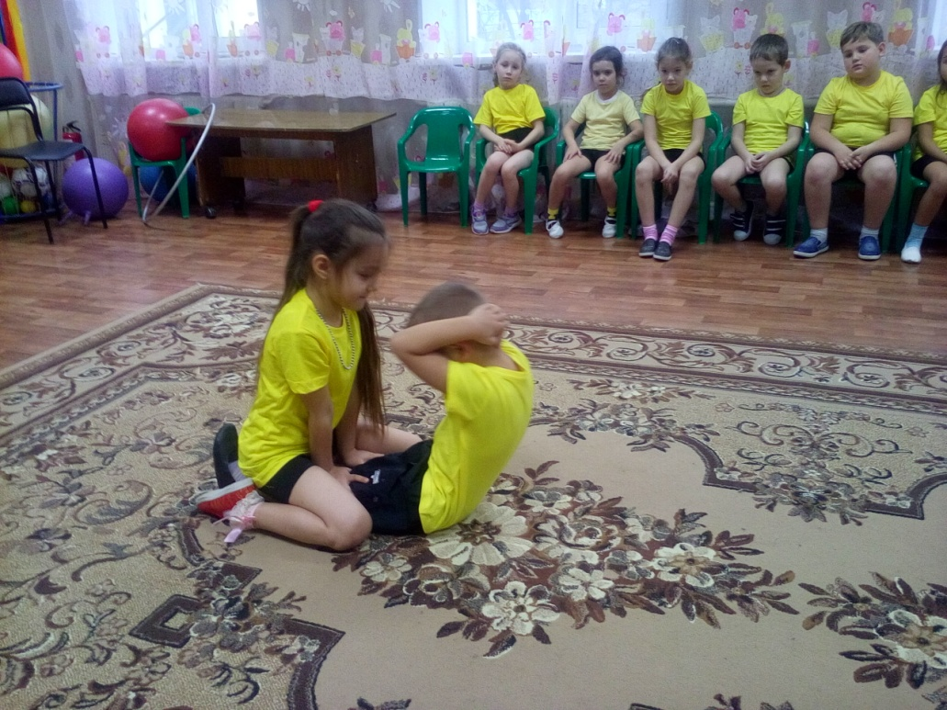
ПОДЪЕМ ИЗ ПОЛОЖЕНИЯ
ЛЕЖА НА СПИНЕ
скоростно – силовые качества

Slide 11
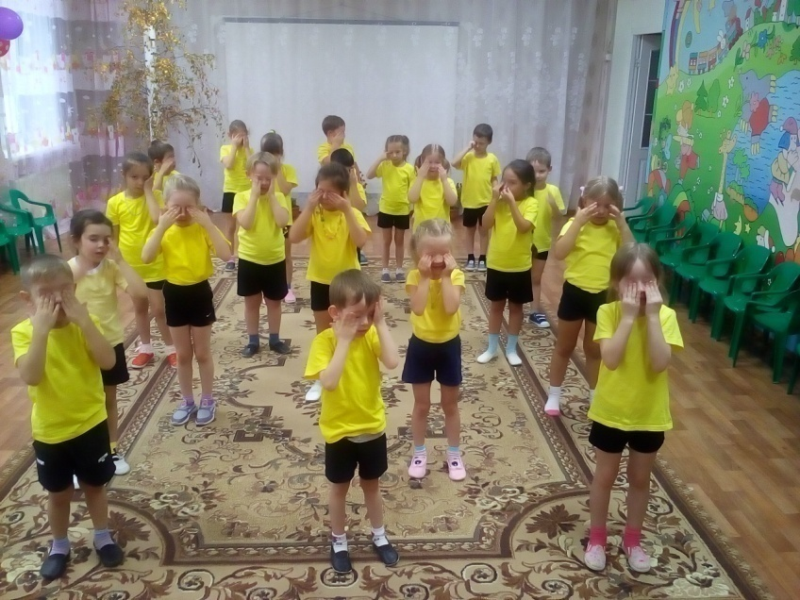
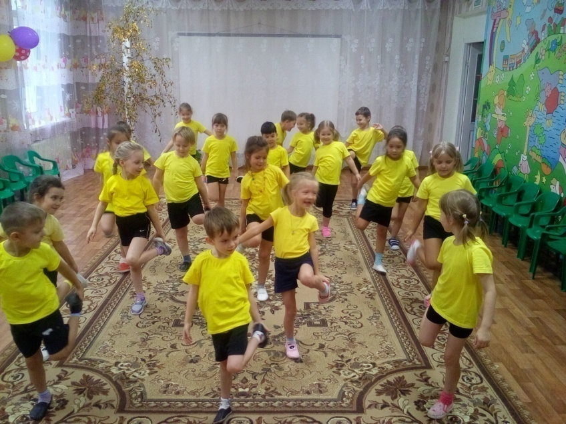
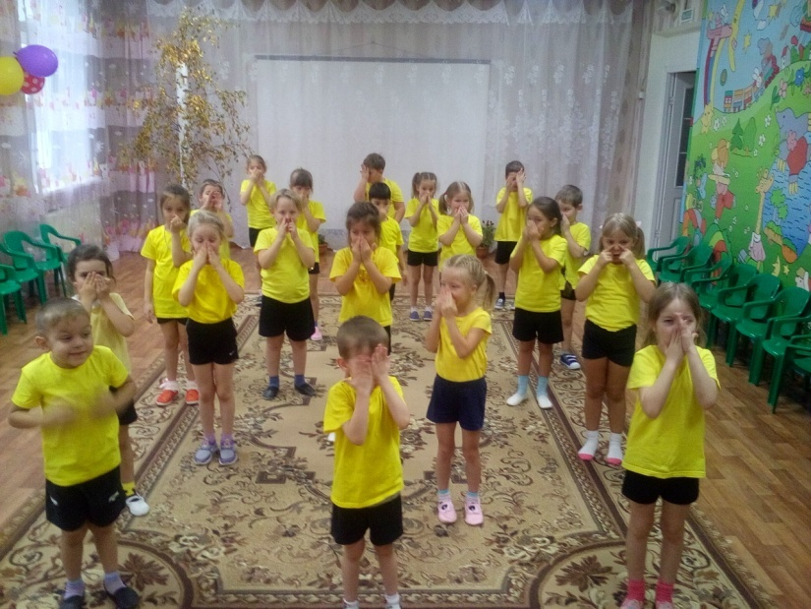
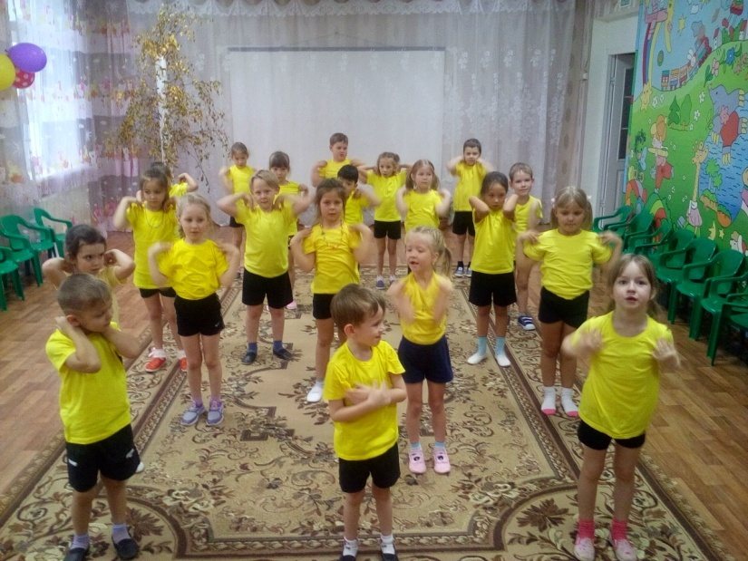
ИГРА МАЛОЙ ПОДВИЖНОСТИ
«ЧАСТИ ТЕЛА»

Slide 12
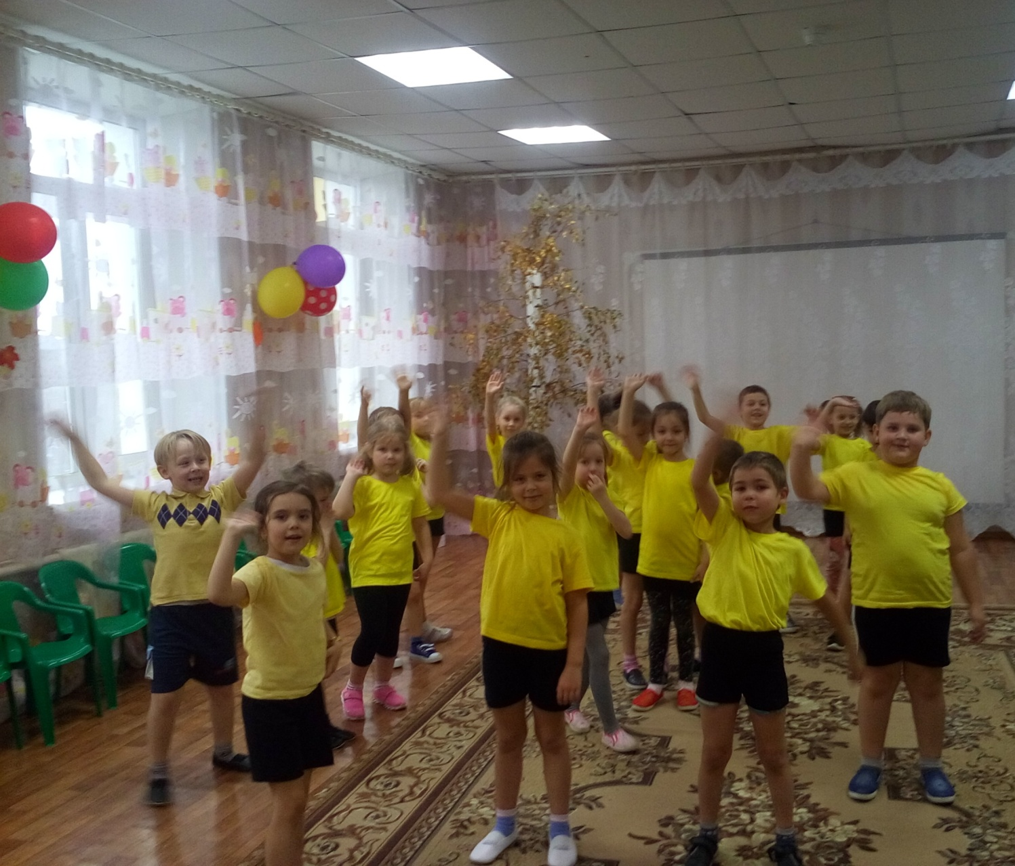
БУДЬТЕ ЗДОРОВЫ!

